Slide 1

Технологический проект
Агентная генерация Use Case и activity-диаграмм
по требованиям
Студент:
Боцман Артём Евгеньевич, гр. J4140
Научный руководитель:
Филатова Анастасия Алексеевна
LangGraph · трассировка · проверка · ограниченное исправление
Notes:
Назвать вход: SpecificationReq. Назвать результат: структурированные UC, stories, activity-диаграммы, трассировка и отчёт качества.

Slide 2
Что изменилось с прошлого раза?
Предыдущая версия
Текущая версия
Широкая тема генерации диаграмм
1
Чёткая граница: требования до кода → UC → Activity
LLM-ответ и Mermaid
2
Типизированные артефакты и TraceManifest
Неясная роль агентности
3
2 агента, строгие gates и ограниченное исправление
Качество показывалось примерами
4
E2E, пять F1, stability, tokens, latency, cost
Сравнение не было зафиксировано
5
B0, B1, FULL и два варианта компонентов
Теперь выводы опираются на сохранённые эксперименты, а не только на вид диаграммы.
2
Notes:
Начать доклад с прямого ответа комиссии. За 40–50 секунд назвать пять изменений: позиционирование, полный pipeline, трассировка, метрики и сравнение. Затем перейти к новой цели.

Slide 3
Цель и задачи
Цель
Разработать и исследовать агентный конвейер, который преобразует SpecificationReq в Use Cases, stories и activity-диаграммы с машинно проверяемой трассировкой.
1
Контракты
Типизировать вход, UC, stories, activity и trace manifest.
2
Граф
Реализовать два агента и корневой orchestrator LangGraph.
3
Контроль
Совместить схемы, правила, критик и ограниченное исправление.
4
Benchmark
Подготовить 30 входов, gold, DEV/hidden и evaluator.
5
Эксперимент
Сравнить пять конфигураций, цену, ошибки и ограничения.
3
Notes:
Цель сформулирована через конкретный артефакт. Для каждой задачи в репозитории есть код, документ или сохранённый эксперимент.

Slide 4
Существующие подходы и роль в сравнении
Метод | Вход | LLM | Что проверяет | Роль
B0_RULE | SpecificationReq | нет | схемы + правила | прямой нижний ориентир
B1_ONESHOT | SpecificationReq | 1 запрос | финальный gate | прямой LLM-ориентир
FULL | SpecificationReq | да | критик + repair + validators | исследуемая система
Pyreverse | Python-код | нет | static structure | смежный ориентир
GitDiagram / DeepWiki | репозиторий | да | structure / wiki | смежные системы
Почему не только правила
Почему не один запрос LLM
B0: semantic 0,408; ветвления теряются.
B1: 0/3 результатов прошли E2E.
4
Notes:
Baseline — это простой фиксированный ориентир. Один запрос B1 изолирует вклад самого графа: модель та же, но обратной связи и исправления нет. Pyreverse, GitDiagram и DeepWiki нельзя смешивать с прямыми F1, потому что у них другой вход.
Источники:
- https://pylint.readthedocs.io/en/latest/additional_tools/pyreverse.html
- https://github.com/ahmedkhaleel2004/gitdiagram
- https://github.com/AsyncFuncAI/deepwiki-open

Slide 5
Методы и инструменты исследования
LangGraph
Pydantic + TypedDict
DeepSeek
Вершины, условные рёбра, циклы с лимитом и сохранение состояния.
Строгие входные и выходные контракты; ошибки не маскируются текстом.
OpenAI-compatible API, temperature=0, retry/backoff, лимиты цены и токенов.
TraceManifest
Mermaid
Evaluator
Двусторонние связи FR → UC → step → activity node/edge.
Типизированная модель сначала проверяется, затем рендерится детерминированно.
E2E, F1 по слотам, трассировка, ошибки, время, токены и стоимость.
Инженерная проверка
57 тестов · Ruff · mypy · GitHub Actions · SQLite checkpoints · безопасные result bundles · MIT License
5
Notes:
Подчеркнуть разделение ответственности: LLM интерпретирует смысл, Python проверяет структуру и происхождение. Текущая live-модель — deepseek-flash.
Источники:
- https://docs.langchain.com/oss/python/langgraph/overview
- https://api-docs.deepseek.com/quick_start/pricing/

Slide 6
Технологическая новизна
01
Не текст, а контракт
Каждый промежуточный результат — проверяемая Pydantic-модель, а не свободный ответ LLM.
02
Трассировка до ребра
Источник фиксируется не только для UC, но и для шага, узла и ребра activity-диаграммы.
03
Доказательный критик
Блокирующее замечание обязано ссылаться на конкретное требование и элемент модели.
04
Ограниченное исправление
После ошибки выполняется повторная проверка; число попыток ограничено и сохраняется в отчёте.
Практическое преимущество: диаграмму можно проверить и связать с требованиями до начала кодогенерации.
6
Notes:
Говорить о технологической новизне текущей реализации, не о мировой первизне. Литература 2026 подтверждает актуальность schema-constrained и поэтапной генерации.
Источники:
- https://conf.researchr.org/details/RE-2026/RE-2026-Research-Papers/25/From-Use-Cases-to-Sequence-Diagrams-Schema-Constrained-Generation-with-Large-Languag
- https://conf.researchr.org/details/RE-2026/RE-2026-industrial-innovation-papers/4/Automated-Generation-of-SysML-Activity-Diagrams-from-Industrial-Requirements-Using-LL

Slide 7
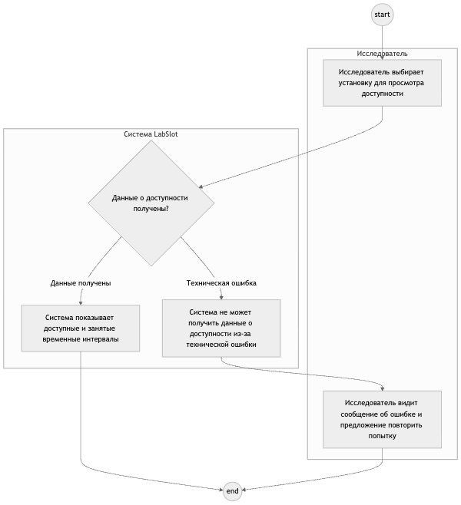
Технический уровень реализации
Результат одного запуска
• UC set + user/system stories
• Activity models + Mermaid + PNG
• TraceManifest + validation reports
• Metrics + telemetry + checkpoints
Репозиторий
github.com/ArtemBotsman/agent_langgraph_diagrams
README · install/run · 57 tests · CI · fixed dependencies · MIT · безопасные env-примеры
Репозиторий подготовлен к воспроизведению
Пример: B1-DEV-010 LabSlot
7
Notes:
Показать реальный PNG из сохранённого FULL-запуска. Отдельно назвать CLI, фиксированные зависимости, тесты, CI и безопасное хранение ключей.

Slide 8
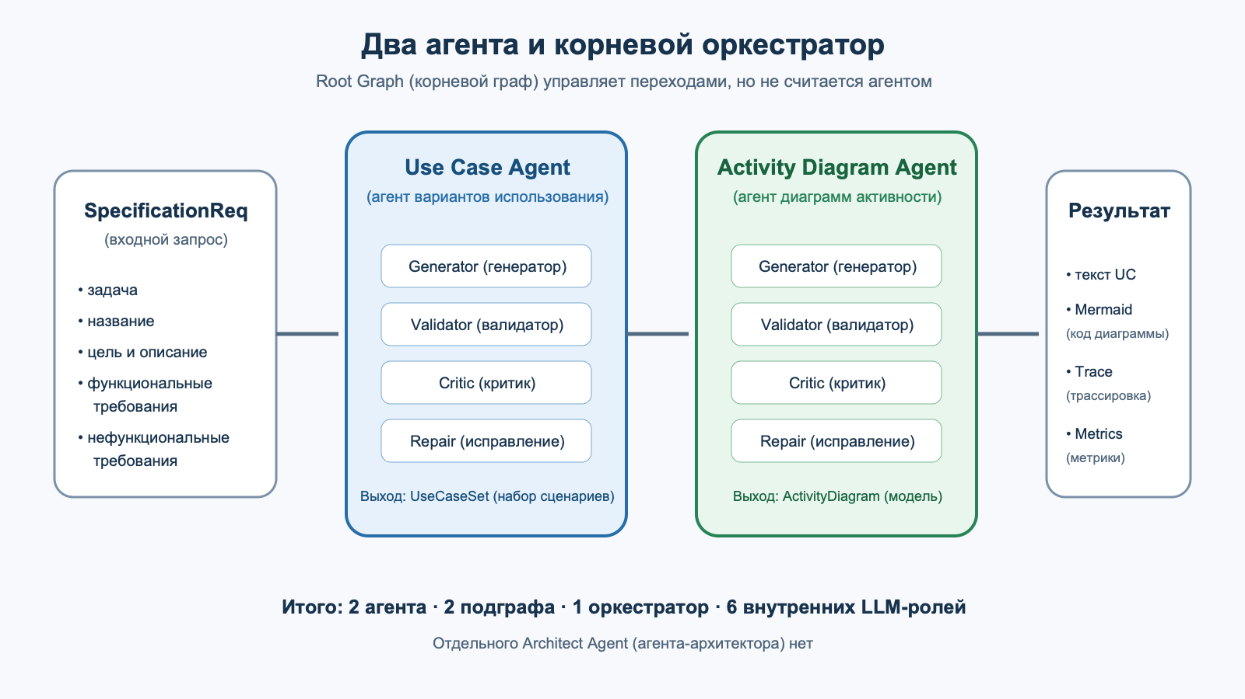
Ход решения: архитектура двух агентов
SpecificationReq → Use Case Agent → Activity Diagram Agent → Mermaid → E2E trace validation → evaluator
8
Notes:
В системе два агента. Generator, critic и repair — роли внутри них. Root Graph — оркестратор, а не третий агент. Он передаёт типизированное состояние и объединяет трассировку.

Slide 9
Эксперимент и метрики
Три одинаковых DEV-входа
DEV-002 simple RU · DEV-010 medium RU · DEV-020 hard EN
↓ одинаковые контракты, temperature=0 (детерминированный режим) и evaluator (оценщик) ↓
B0
B1
FULL
NO CRITIC
NO REPAIR
правила
0 вызовов
1 запрос
без коррекции
2 агента
полный контур
без смысловой
проверки
0 попыток
исправления
Что измерялось
E2E-успех · F1 акторов/UC/этапов/ветвлений/трассировки · неподтверждённые элементы · задержка · LLM-вызовы · токены · расчётная стоимость
Три уровня сложности · общий контракт · ошибки остаются в выборке · отдельный внешний протокол GPT/Claude
9
Notes:
Один запрос B1 специально запрещает обратную связь. Так изолируется вклад оркестрации и повторного исправления. Для GPT и Claude подготовлены те же входы, schema и evaluator.
Источники:
- https://aclanthology.org/2025.gem-1.33/

Slide 10
Основные результаты: пять конфигураций
Цена одного запуска
B0
0 ток. · $0.0000
B1
10 358 ток. · $0.0046
FULL
52 947 ток. · $0.0294
без критика
37 011 ток. · $0.0238
без исправления
9 380 ток. · $0.0065
Главный вывод
Без исправления: 0/3 E2E. FULL: 3/3, но дороже.
3 DEV-кейса · 1 запуск на кейс · hidden не использовался
10
Notes:
Не объявлять победителя только по сводному баллу. Вариант без исправления имеет высокий автоматический балл, но не проходит E2E. FULL — лучший по содержанию среди прошедших E2E на этой диагностической тройке.

Slide 11
Разбор компонента: критик до и после
Проблема
Критик мог вводить новый критерий после каждого исправления и исчерпывал лимит.
Исправление
Блокирующее замечание обязано ссылаться на конкретный FR/step и элемент модели; стиль не блокирует.
Цена
1/3 → 3/3 E2E, но 41 636 → 52 947 токенов и $0.0239 → $0.0294.
Вывод: критик должен ссылаться на конкретный FR и элемент модели. Свободное второе мнение снижало E2E.
11
Notes:
Это отрицательный результат, который привёл к инженерному исправлению. Мы не скрываем рост цены и не утверждаем статистическое превосходство на n=3.

Slide 12
Итог изменений
Что подтверждено
Почему текущая версия сильнее
✓ Два агента и root orchestrator работают end-to-end.
✓ Граница задачи определена до появления кода.
✓ 30 входов: DEV20 / hidden10; hidden запечатан.
✓ Каждый артефакт имеет строгий контракт.
✓ 57 тестов; 15/15 подготовленных мутаций обнаружено.
✓ Трассировка связывает FR, UC, шаг, узел и ребро.
✓ B0 DEV20 × 3: 60/60, 0 токенов, stability 1.0.
✓ Пять конфигураций сравниваются одинаково.
✓ Прямой DEV-пилот показал пользу повторного исправления.
✓ Для GPT и Claude подготовлен единый протокол.
Практическая ценность
Система сокращает ручное построение сценарных диаграмм и создаёт проверяемый вход для обсуждения архитектуры, декомпозиции разработки и последующей проверки реализации.
12
Notes:
Закончить прямым ответом: с прошлого раза появились чёткая постановка, полный pipeline, формальные метрики и сохранённое сравнение. Не перечислять внутренний backlog в устном выводе.
Источники:
- https://arxiv.org/abs/2607.26100
- https://conf.researchr.org/details/RE-2026/RE-2026-industrial-innovation-papers/4/Automated-Generation-of-SysML-Activity-Diagrams-from-Industrial-Requirements-Using-LL

